Slide 1
Développement de la pratique
Maxime Venne
Coordonnateur
Développement de la pratique
Soutien aux clubs
INITIATION RÉCRÉATION COMPÉTITION HAUTE PERFORMANCE
Notes:
Pour utiliser cette diapositive d'animation de titre avec une nouvelle image, il suffit de 1) déplacer la forme semi-transparente supérieure sur le côté, 2) supprimer l’image, 3) cliquer sur l’icône de l’image pour ajouter une nouvelle image, 4) déplacer la forme semi-transparente vers la position d’origine 5) actualiser le texte sur la diapositive.

Slide 2
Développer la pratique du ski de fond…
Notes:
Pour utiliser cette diapositive d'animation de titre avec une nouvelle image, il suffit de 1) déplacer la forme semi-transparente supérieure sur le côté, 2) supprimer l’image, 3) cliquer sur l’icône de l’image pour ajouter une nouvelle image, 4) déplacer la forme semi-transparente vers la position d’origine 5) actualiser le texte sur la diapositive.

Slide 3
Développer la pratique du ski de fond…
Notes:
Pour utiliser cette diapositive d'animation de titre avec une nouvelle image, il suffit de 1) déplacer la forme semi-transparente supérieure sur le côté, 2) supprimer l’image, 3) cliquer sur l’icône de l’image pour ajouter une nouvelle image, 4) déplacer la forme semi-transparente vers la position d’origine 5) actualiser le texte sur la diapositive.

Slide 4
Développer la pratique du ski de fond…
Notes:
Pour utiliser cette diapositive d'animation de titre avec une nouvelle image, il suffit de 1) déplacer la forme semi-transparente supérieure sur le côté, 2) supprimer l’image, 3) cliquer sur l’icône de l’image pour ajouter une nouvelle image, 4) déplacer la forme semi-transparente vers la position d’origine 5) actualiser le texte sur la diapositive.

Slide 5
Développer la pratique du ski de fond…
Notes:
Pour utiliser cette diapositive d'animation de titre avec une nouvelle image, il suffit de 1) déplacer la forme semi-transparente supérieure sur le côté, 2) supprimer l’image, 3) cliquer sur l’icône de l’image pour ajouter une nouvelle image, 4) déplacer la forme semi-transparente vers la position d’origine 5) actualiser le texte sur la diapositive.

Slide 6
Développer la pratique du ski de fond…
Notes:
Pour utiliser cette diapositive d'animation de titre avec une nouvelle image, il suffit de 1) déplacer la forme semi-transparente supérieure sur le côté, 2) supprimer l’image, 3) cliquer sur l’icône de l’image pour ajouter une nouvelle image, 4) déplacer la forme semi-transparente vers la position d’origine 5) actualiser le texte sur la diapositive.

Slide 7
Développer la pratique du ski de fond…
Notes:
Pour utiliser cette diapositive d'animation de titre avec une nouvelle image, il suffit de 1) déplacer la forme semi-transparente supérieure sur le côté, 2) supprimer l’image, 3) cliquer sur l’icône de l’image pour ajouter une nouvelle image, 4) déplacer la forme semi-transparente vers la position d’origine 5) actualiser le texte sur la diapositive.

Slide 8
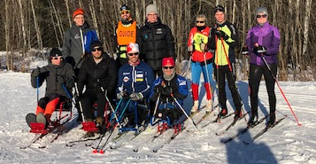
Développer le ski paranordique
Notes:
Pour utiliser cette diapositive d'animation de titre avec une nouvelle image, il suffit de 1) déplacer la forme semi-transparente supérieure sur le côté, 2) supprimer l’image, 3) cliquer sur l’icône de l’image pour ajouter une nouvelle image, 4) déplacer la forme semi-transparente vers la position d’origine 5) actualiser le texte sur la diapositive.

Slide 9
Miser sur les entraineur.e.s…
Notes:
Pour utiliser cette diapositive d'animation de titre avec une nouvelle image, il suffit de 1) déplacer la forme semi-transparente supérieure sur le côté, 2) supprimer l’image, 3) cliquer sur l’icône de l’image pour ajouter une nouvelle image, 4) déplacer la forme semi-transparente vers la position d’origine 5) actualiser le texte sur la diapositive.

Slide 10
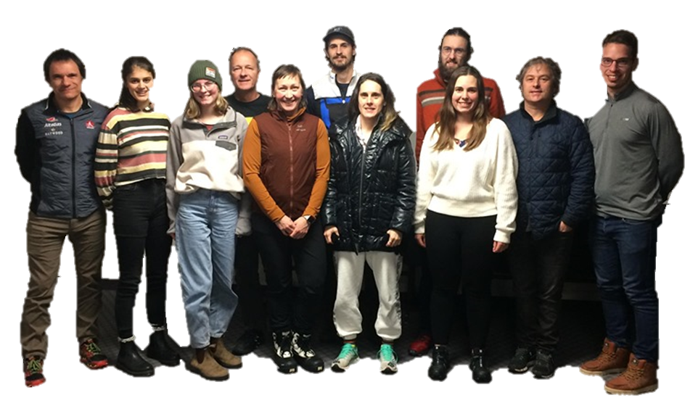
Miser sur les entraineur.e.s…
Première édition du camp des entraineur.e.s
3 jours de camp
9 entraineurs présents
8 régions administratives
3 formateurs de niveau international
Plusieurs apprentissages réalisés par les entraineur.e.s et leurs athlètes
Notes:
Pour utiliser cette diapositive d'animation de titre avec une nouvelle image, il suffit de 1) déplacer la forme semi-transparente supérieure sur le côté, 2) supprimer l’image, 3) cliquer sur l’icône de l’image pour ajouter une nouvelle image, 4) déplacer la forme semi-transparente vers la position d’origine 5) actualiser le texte sur la diapositive.

Slide 11
Miser sur les entraineur.e.s…
Nouveau programme de soutien à l’engagement d’une entraineure
12 500$ au total
Soutien spécifique à l’engagement d’une entraineure 5 000 $
Soutien à la participation des activités 4 000 $
Camps d’entrainement et/ou compétitions des Équipes du Québec
Soutien à des activités de formation (mentorat) 3 500 $
Notes:
Pour utiliser cette diapositive d'animation de titre avec une nouvelle image, il suffit de 1) déplacer la forme semi-transparente supérieure sur le côté, 2) supprimer l’image, 3) cliquer sur l’icône de l’image pour ajouter une nouvelle image, 4) déplacer la forme semi-transparente vers la position d’origine 5) actualiser le texte sur la diapositive.

Slide 12
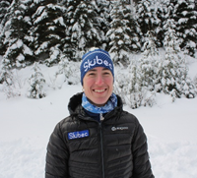
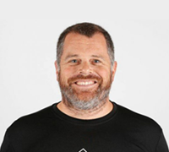
Miser sur les entraineur.e.s…
Nouveau programme de soutien à l’engagement d’une entraineure
12 500$ au total
Quelques réactions…
« Un gros travail sur mes objectifs 2 et 3 ont été réalisés cette semaine. Je devrais voir des résultats dans les prochaines semaines. » Christine Bisson
« Christine a été en mesure d’observer plusieurs nouvelles façons de faire. Elle s’est montrée ouverte à apprendre. » Godefroy Bilodeau
« La possibilité de se côtoyer sur une base régulière cet hiver fut un facteur positif déterminant. » Godefroy Bilodeau
Notes:
Pour utiliser cette diapositive d'animation de titre avec une nouvelle image, il suffit de 1) déplacer la forme semi-transparente supérieure sur le côté, 2) supprimer l’image, 3) cliquer sur l’icône de l’image pour ajouter une nouvelle image, 4) déplacer la forme semi-transparente vers la position d’origine 5) actualiser le texte sur la diapositive.

Slide 13
Ski de fond Québec
Une fédération pour tous les fondeurs du Québec
Quelques questions...
Notes:
Pour utiliser cette diapositive d'animation de titre avec une nouvelle image, il suffit de 1) déplacer la forme semi-transparente supérieure sur le côté, 2) supprimer l’image, 3) cliquer sur l’icône de l’image pour ajouter une nouvelle image, 4) déplacer la forme semi-transparente vers la position d’origine 5) actualiser le texte sur la diapositive.

